Slide 1
René Magritte (1898-1967)

Slide 2
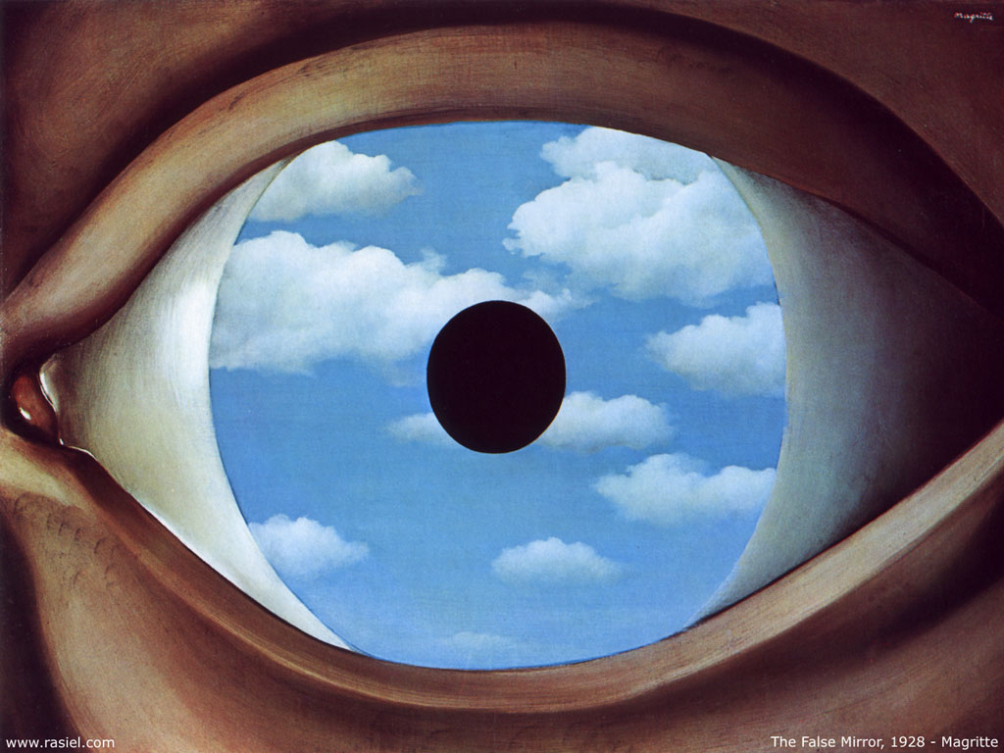

Slide 3
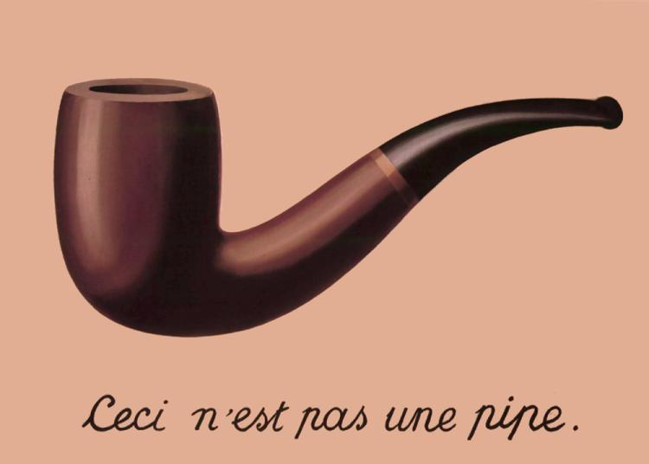

Slide 4
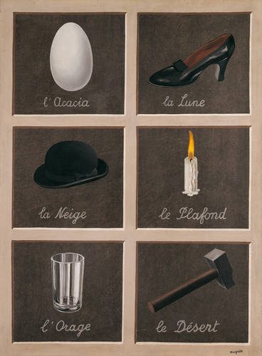

Slide 5
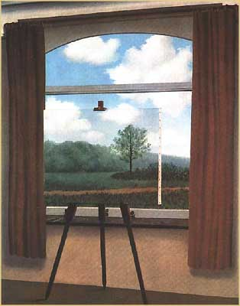

Slide 6
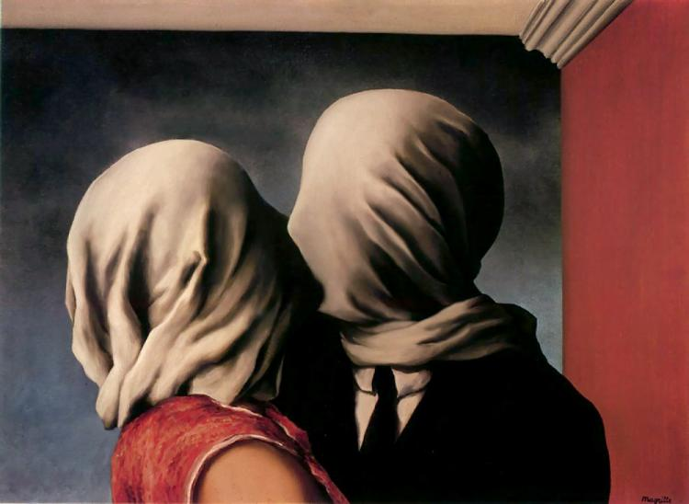

Slide 7
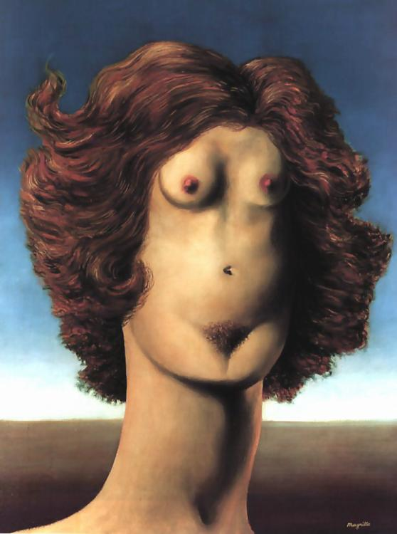

Slide 8
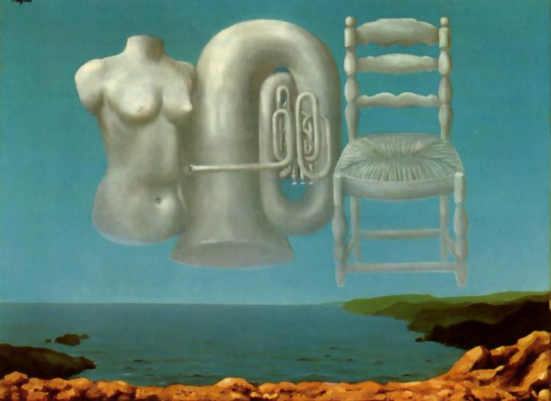

Slide 9
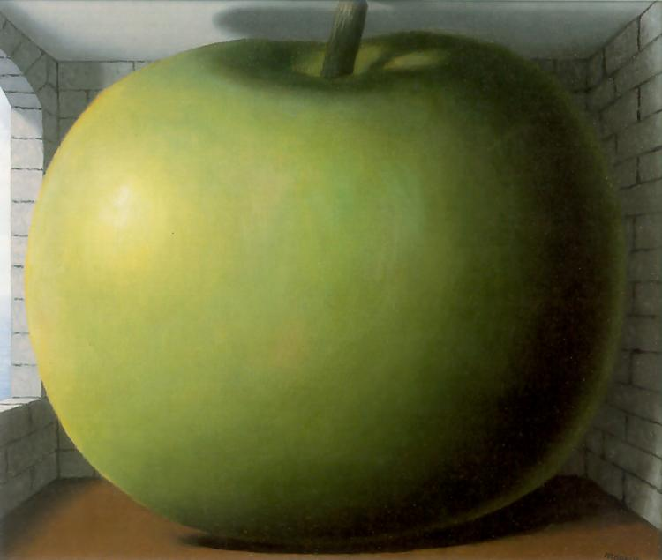

Slide 10
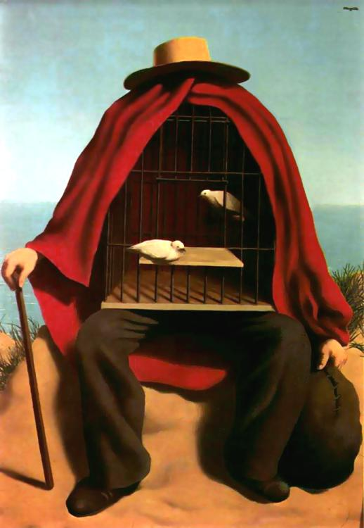

Slide 11
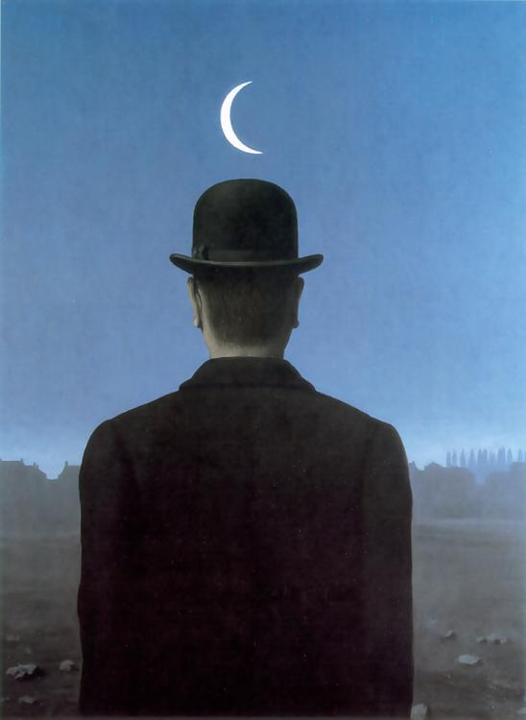

Slide 12
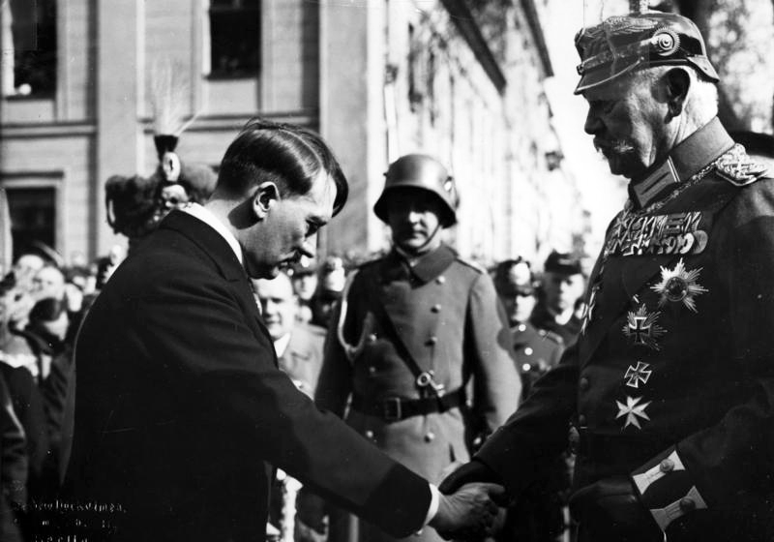

Slide 13
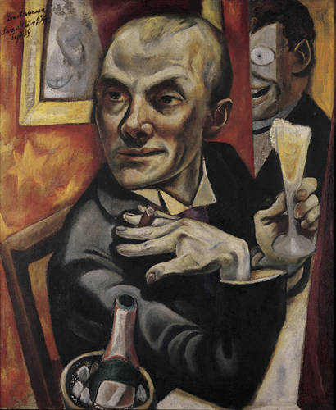
Max Beckmann (1884-1950), Αυτοπροσωπογραφία με ποτήρι σαμπάνιας, 1919, ελαιογραφία σε μουσαμά, 65 × 55,5 εκ., Βερολίνο, Ιδιωτική συλλογή.

Slide 14
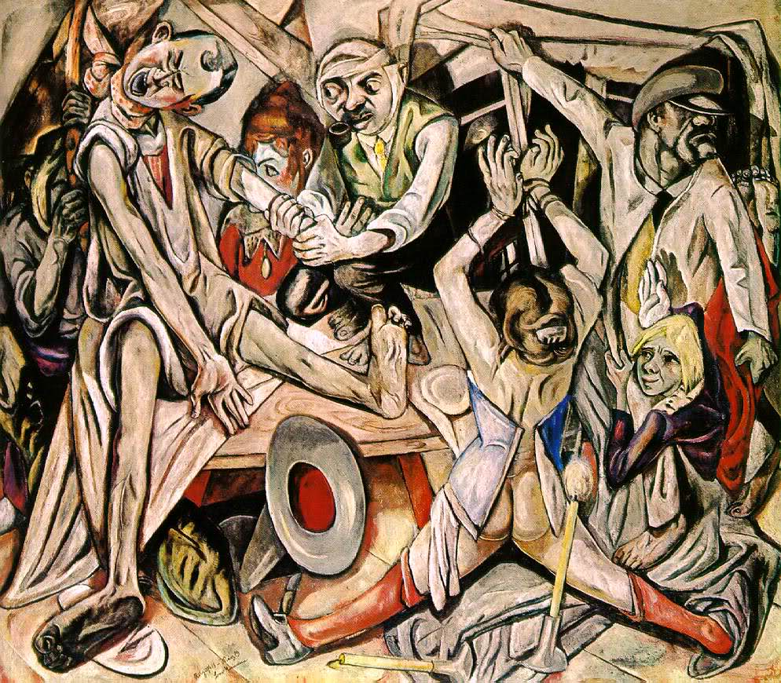
Max Beckmann (1884-1950), Η Νύχτα, 1918-19, ελαιογραφία σε μουσαμά, 133 × 153 εκ., Ντίσελντορφ, Συλλογή Τέχνης Βόρειας Ρηνανίας-Βεστφαλίας.

Slide 15
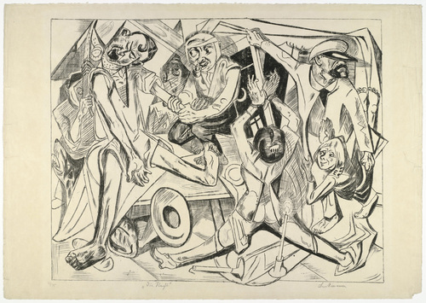
Max Beckmann (1884-1950), Η Νύχτα, 1919, λιθογραφία, 55,5 × 70 εκ.

Slide 16
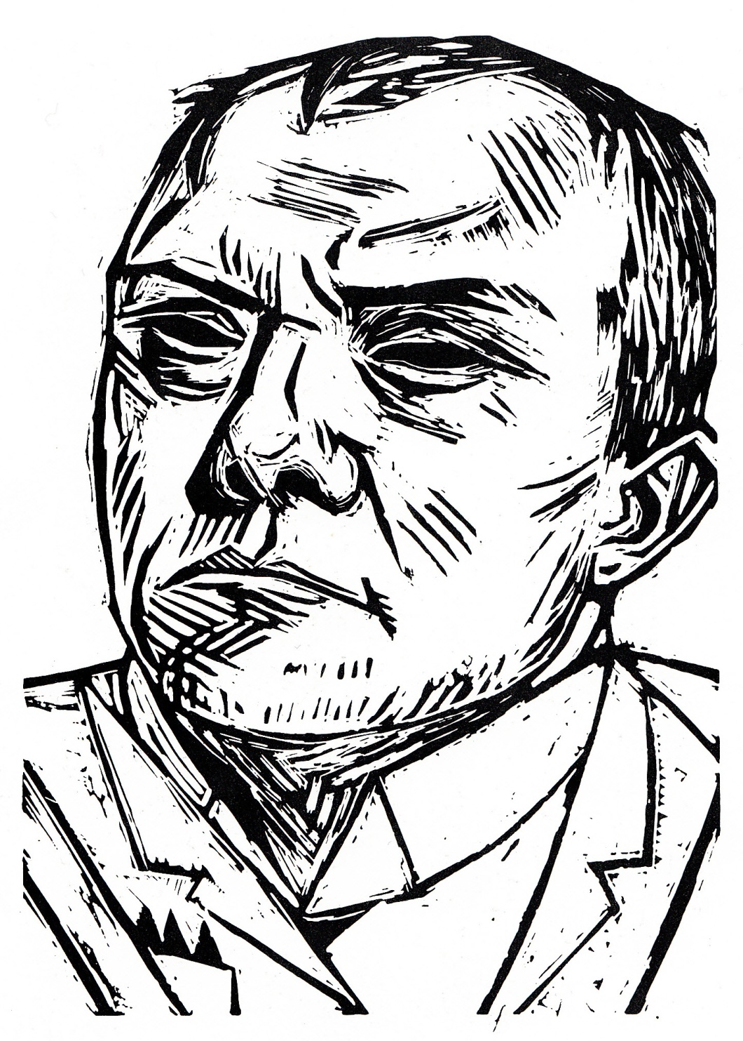
Max Beckmann (1884-1950), Αυτοπροσωπογραφία, 1922, ξυλογραφία σε πλάγιο ξύλο, 49,3 × 35 εκ., Στουτγκάρδη, Μουσείο Τέχνης.

Slide 17
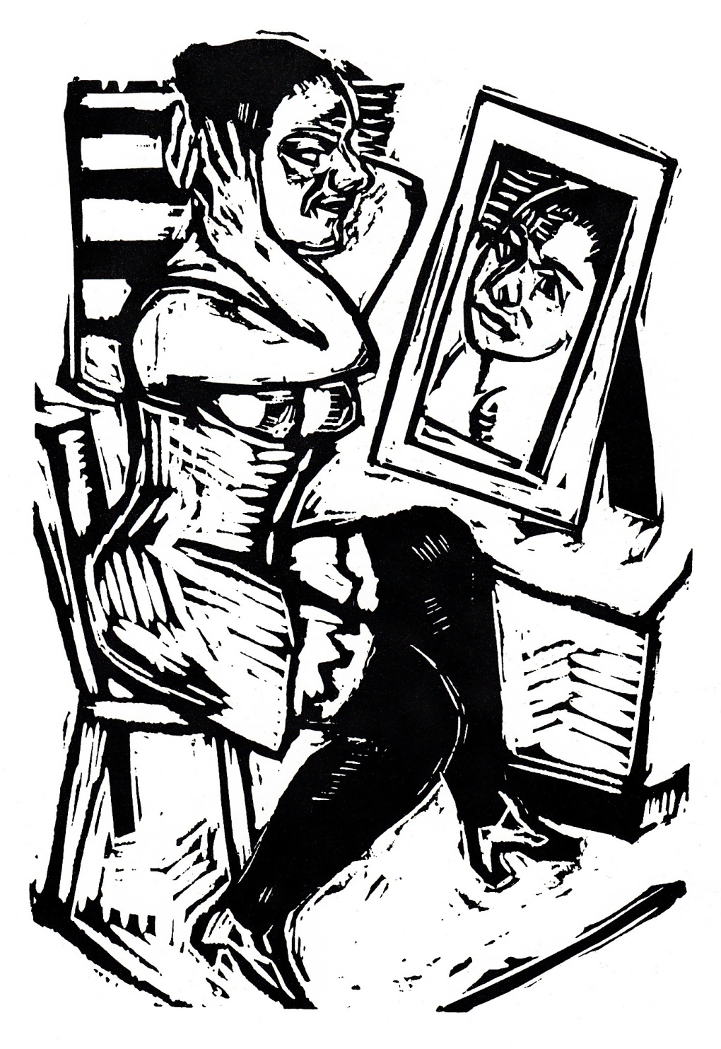
Max Beckmann (1884-1950), Καλλωπισμός, 1923, ξυλογραφία σε πλάγιο ξύλο, 56 × 35 εκ., Στουτγκάρδη, Μουσείο Τέχνης.

Slide 18
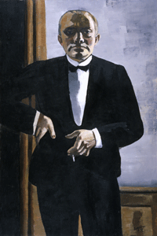
Max Beckmann (1884-1950), Αυτοπροσωπογραφία με σμόκιν, 1927, ελαιογραφία σε μουσαμά, Χάρβαρντ, Μουσείο Τέχνης.

Slide 19
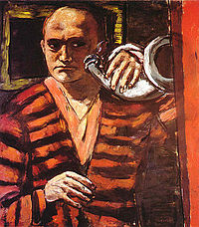
Max Beckmann (1884-1950), Αυτοπροσωπογραφία με κόρνο, 1938-40, ελαιογραφία σε μουσαμά.

Slide 20
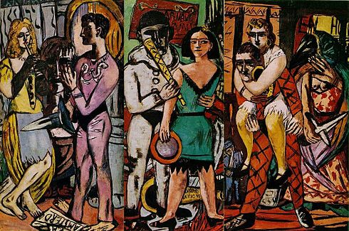
Max Beckmann (1884-1950), Τρίπτυχο Καρναβάλι, 1943, ελαιογραφία σε μουσαμά.

Slide 21
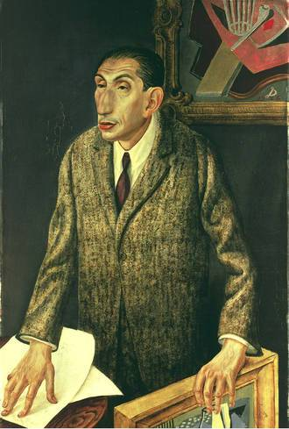
Otto Dix (1891-1969), Ο έμπορος έργων τέχνης Alfred Flechtheim, 1926, μεικτή τεχνική σε ξύλο, 120 × 80 εκ., Βερολίνο, Νέα Εθνική Πινακοθήκη.

Slide 22
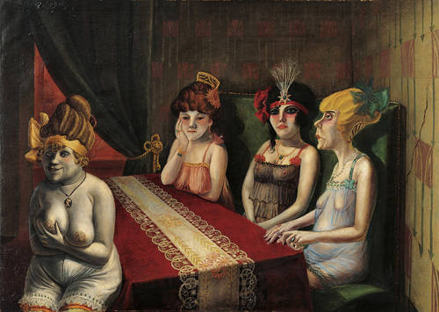
Otto Dix (1891-1969), Το σαλόνι, 1921, ελαιογραφία σε μουσαμά, 86 × 120,5 εκ., Στουτγκάρδη, Κρατικό Μουσείο.

Slide 23
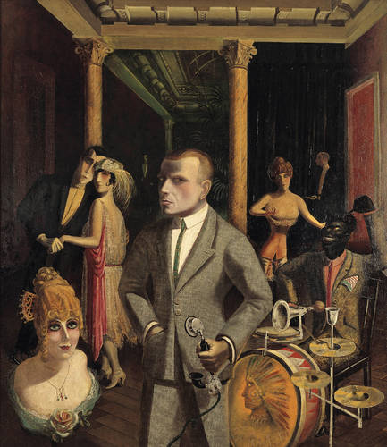
Otto Dix (1891-1969), Στην Ομορφιά, 1922, ελαιογραφία σε μουσαμά, 140 × 122 εκ., Βούπερταλ, Μουσείο von der Heydt.

Slide 24
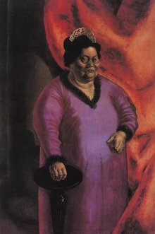
Otto Dix (1891-1969), Η έμπορος έργων τέχνης Johanna Ey, 1924, ελαιογραφία σε μουσαμά, Ιδιωτική συλλογή.

Slide 25
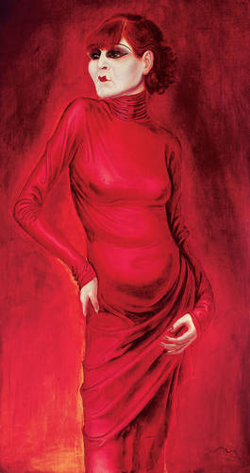
Otto Dix (1891-1969), Η χορεύτρια Anita Berber, 1925, ελαιογραφία και τέμπερα σε ξύλο, 120 × 65 εκ., Στουτγκάρδη, Μουσείο Τέχνης.

Slide 26
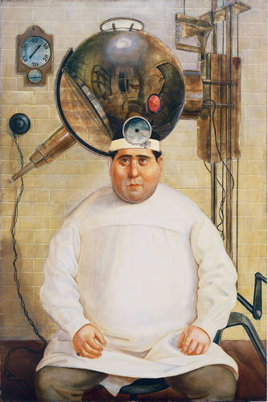
Otto Dix (1891-1969), Δρ. Mayer-Hermann, 1926, μεικτή τεχνική σε ξύλο, 150 × 100 εκ., Νέα Υόρκη, Μουσείο Μοντέρνας Τέχνης.

Slide 27
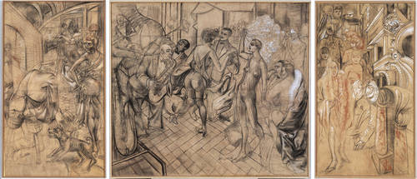
Otto Dix (1891-1969), Τρίπτυχο προσχέδιο για το έργο Μητρόπολη, 1928, κιμωλία και μολύβι σε χαρτί, Στουτγκάρδη, Μουσείο Τέχνης.

Slide 28
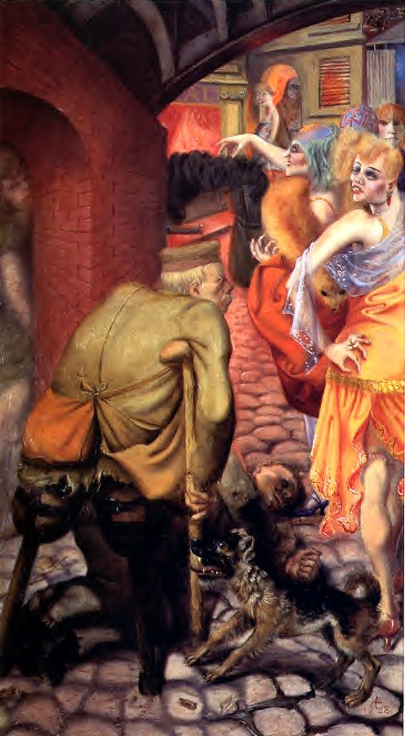
Otto Dix (1891-1969), Αριστερή πλευρά του τριπτύχου Μητρόπολη, 1928, ελαιογραφία σε μουσαμά, Στουτγκάρδη, Μουσείο Τέχνης.

Slide 29
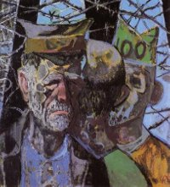
Otto Dix (1891-1969), Αυτοπροσωπογραφία ως πολεμικού κρατούμενου, 1947, ελαιογραφία σε μουσαμά, Στουτγκάρδη, Μουσείο Τέχνης.

Slide 30
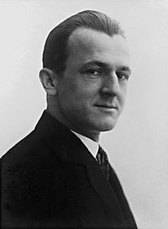
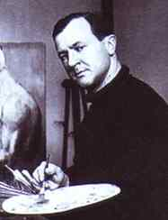
Αριστερά: Ο George Grosz (1893-1959) το 1921. Δεξιά: Ο George Grosz επί το έργον.

Slide 31
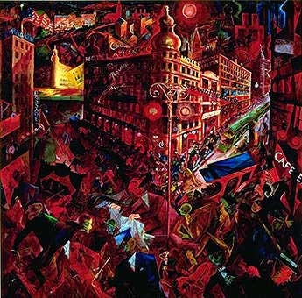
George Grosz (1893-1959), Μητρόπολις, 1916-17, ελαιογραφία σε μουσαμά, 102 × 124 εκ., Μαδρίτη, Μουσείο Thyssen-Bornemisza.

Slide 32
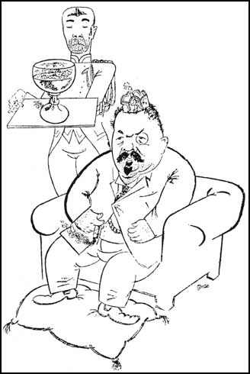
George Grosz (1893-1959), Ο Friedrich Ebert: Η ζωή ενός σοσιαλιστή, 1919, σχέδιο με σινική μελάνη.

Slide 33
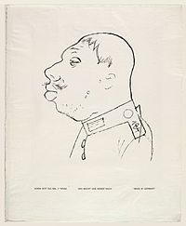
George Grosz (1893-1959), Made in Germany, 1919, σχέδιο με πενάκι σε χαρτί, φωτολιθογραφημένο για το λεύκωμα Ο Θεός μαζί μας (1920), 48,3 × 39,1 εκ., Νέα Υόρκη, Μουσείο Μοντέρνας Τέχνης.

Slide 34
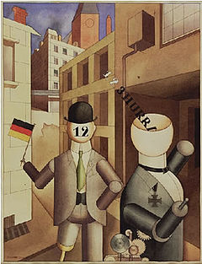
George Grosz (1893-1959), Αυτόματα της Δημοκρατίας, 1920, υδατογραφία και σινική μελάνη σε χαρτί, 60 × 47,3 εκ., Νέα Υόρκη, Μουσείο Μοντέρνας Τέχνης.

Slide 35
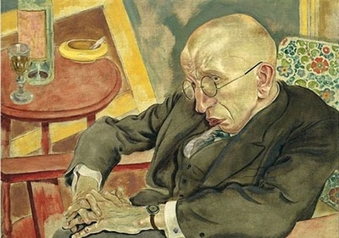
George Grosz (1893-1959), Ο ποιητής Max Herrmann-Neisse, 1925, ελαιογραφία σε μουσαμά, 100 × 101 εκ., Μάνχαϊμ, Κρατική Αίθουσα Τέχνης.

Slide 36
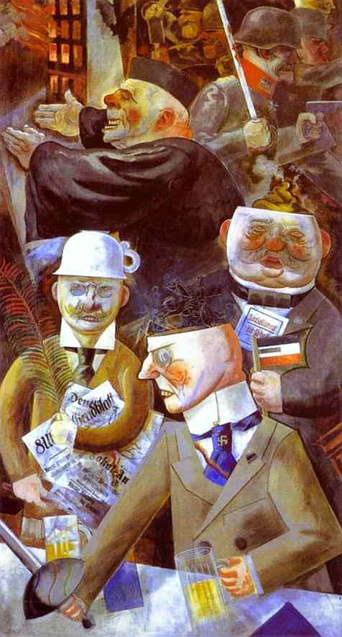
George Grosz (1893-1959), Τα στηρίγματα της κοινωνίας, 1926, ελαιογραφία σε μουσαμά, 200 × 106 εκ., Βερολίνο, Νέα Εθνική Πινακοθήκη.

Slide 37
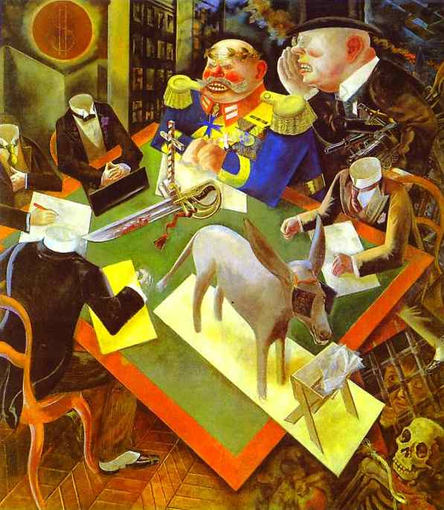
George Grosz (1893-1959), Έκλειψη ηλίου, 1926, ελαιογραφία σε μουσαμά, 210 × 184 εκ., Χάντινγκτον, Μουσείο Heckscher.

Slide 38
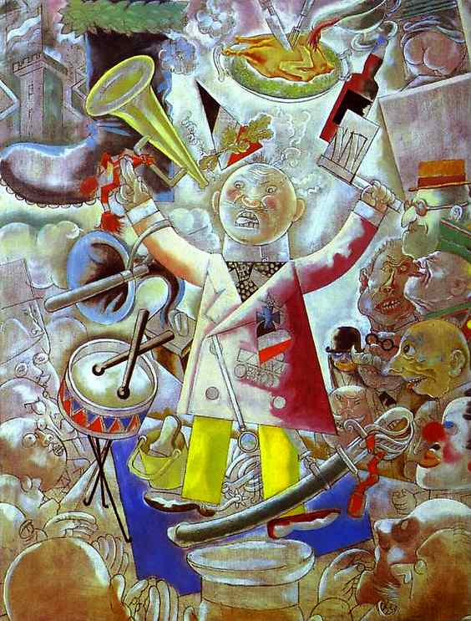
George Grosz (1893-1959), Ο ταραχοποιός, 1928, ελαιογραφία σε μουσαμά, 108 × 81 εκ., Άμστερνταμ, Μουσείο Stedelijk.

Slide 39
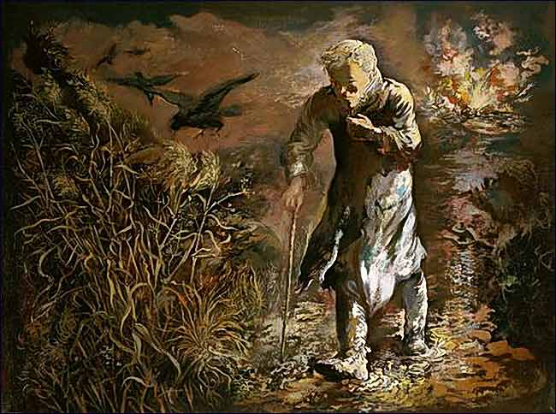
George Grosz (1893-1959), Ο περιπλανώμενος, 1934, ελαιογραφία σε μουσαμά,

Slide 40
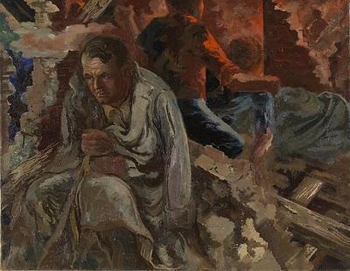
Georg Grosz (1893-1959), Ανάμνηση (Αυτοπροσωπογραφία), 1936, ελαιογραφία σε μουσαμά.

Slide 41
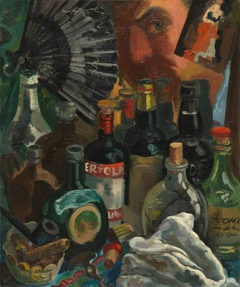
George Grosz (1893-1959), Εγώ στον καθρέφτη του μπαρ, 1937, ελαιογραφία σε μουσαμά.

Slide 42
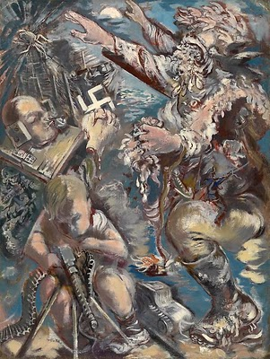
George Grosz (1893-1959), Ο Θεός του Πολέμου, 1940, ελαιογραφία σε μουσαμά.

Slide 43
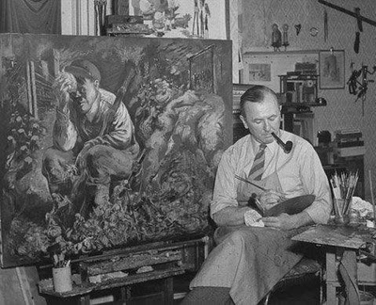
Ο George Grosz ζωγραφίζει τον Κάιν ή Χίτλερ στην κόλαση (Νέα Υόρκη 1944).

Slide 44
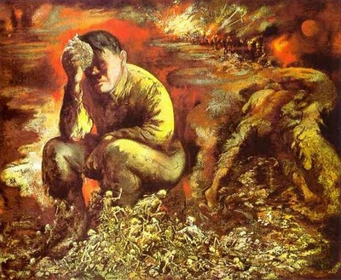
George Grosz (1893-1959), Ο Κάιν ή ο Χίτλερ στην κόλαση, 1944, ελαιογραφία σε μουσαμά, 99 × 124,5 εκ., Ιδιωτική συλλογή.

Slide 45
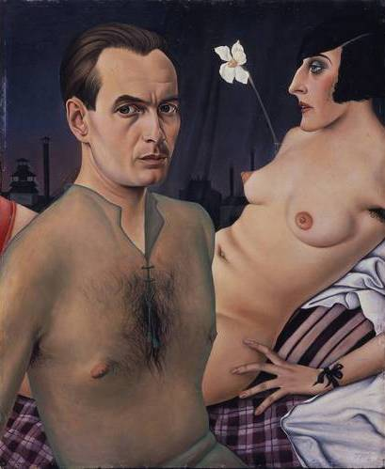
Christian Schad (1894-1982), Αυτοπροσωπογραφία, 1927, ελαιογραφία σε ξύλο, 76 × 61,5 εκ., Αμβούργο, Ιδιωτική συλλογή.

Slide 46
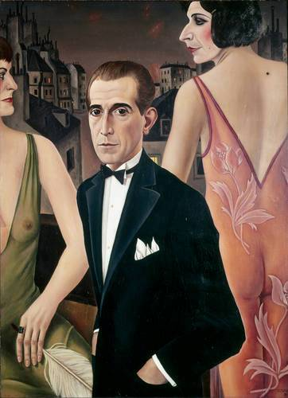
Christian Schad (1894-1982), Ο κόμης St. Genois d’Anneaucourt, 1927, ελαιογραφία σε ξύλο, 86 × 63 εκ., Παρίσι, Εθνικό Μουσείο Μοντέρνας Τέχνης - Κέντρο Georges Pompidou.

Slide 47
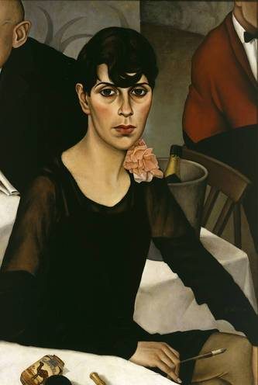
Christian Schad (1894-1982), Σόνια, 1928, ελαιογραφία σε μουσαμά, 90 × 60 εκ., Βερολίνο, Νέα Εθνική Πινακοθήκη.

Slide 48
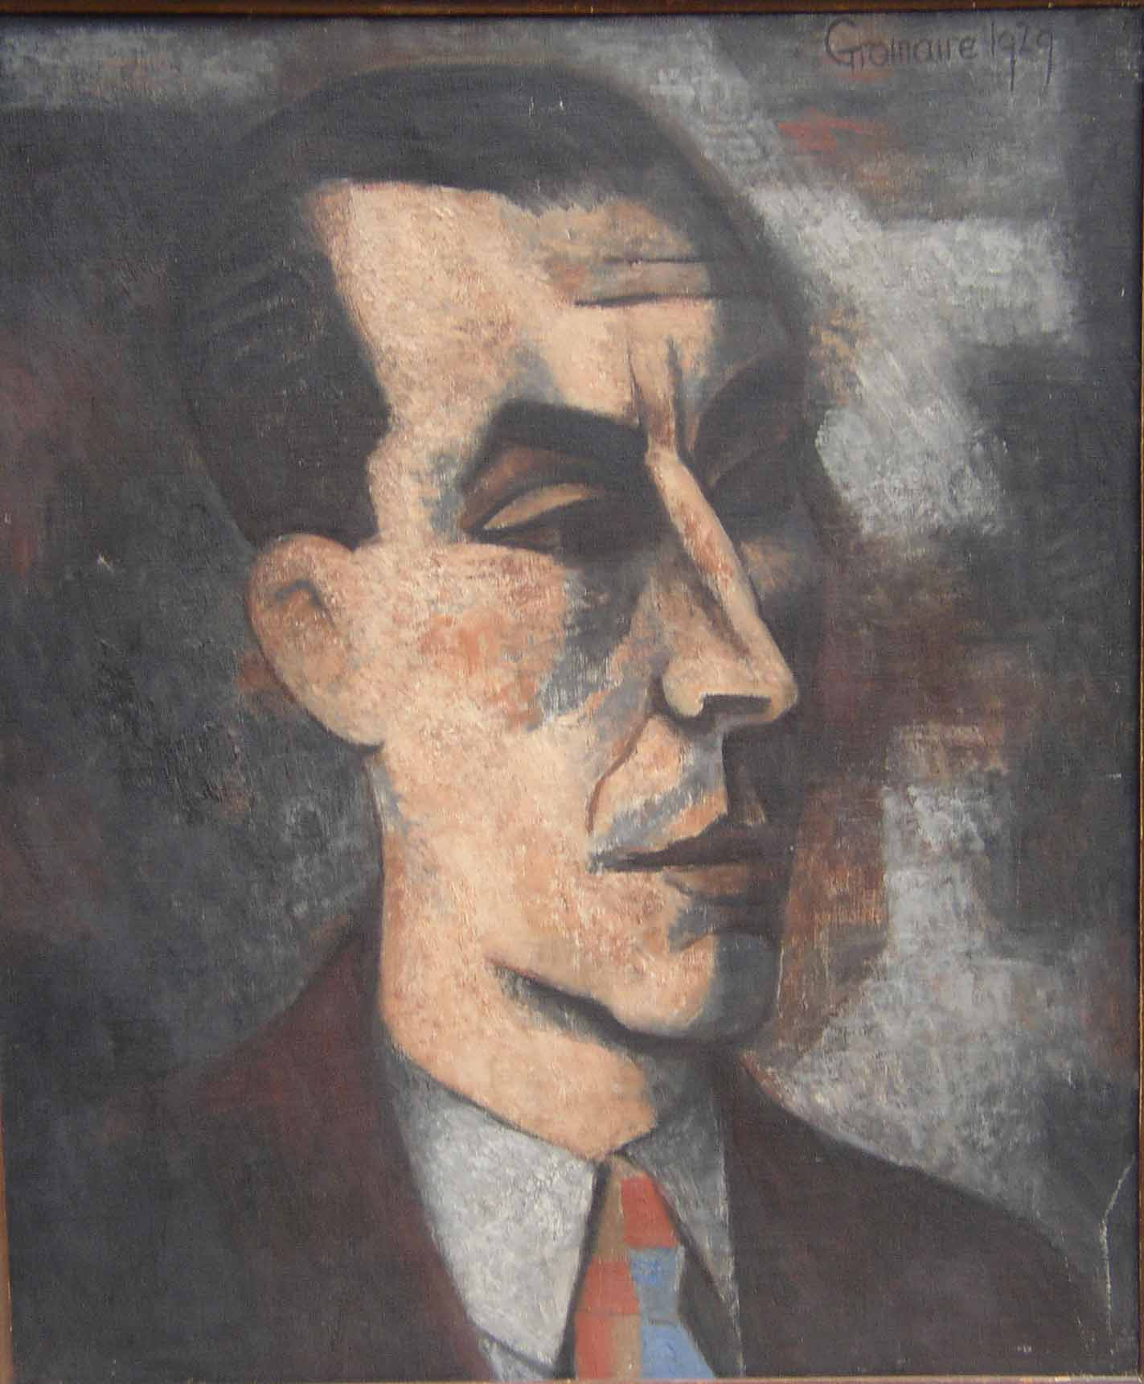
Marcel Gromaire (1892-1971), Αυτοπροσωπογραφία, 1929, ελαιογραφία σε μουσαμά.

Slide 49
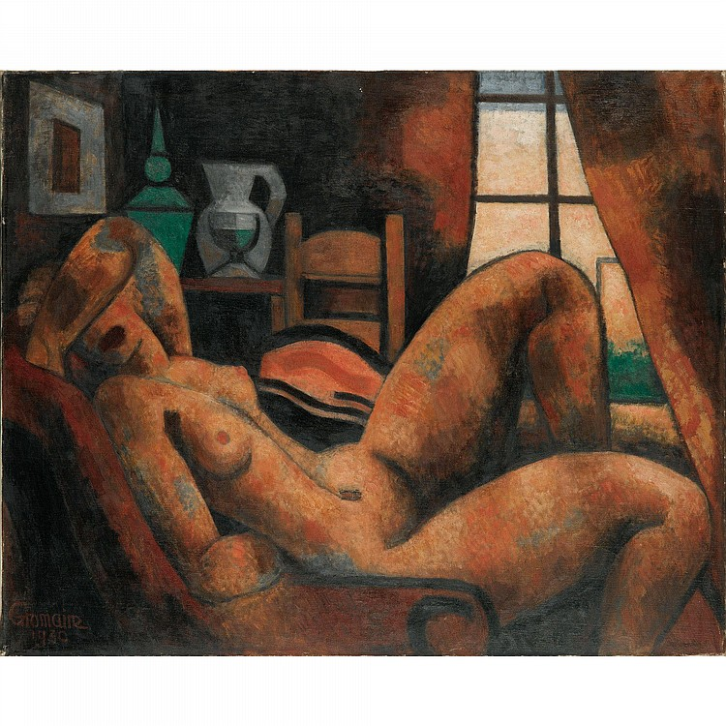
Marcel Gromaire (1892-1971), Γυμνό, 1930, ελαιογραφία σε μουσαμά.

Slide 50
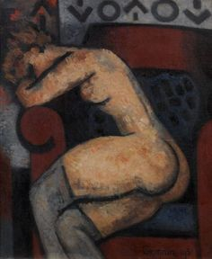
Marcel Gromaire (1892-1971), Το μοντέλο αναπαύεται, 1931, ελαιογραφία σε μουσαμά.

Slide 51
Marcel Gromaire (1892-1971), Γυμνό στο μπαλκόνι, 1933, ελαιογραφία σε μουσαμά.

Slide 52
Marcel Gromaire (1892-1971), Ζευγάρι, ελαιογραφία σε μουσαμά.

Slide 53
Marcel Gromaire (1892-1971), Κόκκινο γυμνό, 1945, ελαιογραφία σε μουσαμά, Παρίσι, Εθνικό Μουσείο Μοντέρνας Τέχνης - Centre Georges Pompidou.

Slide 54
Marcel Gromaire (1892-1971), Σπουδή για το γυμνό με μαντό, ελαιογραφία σε μουσαμά.

Slide 55
Marcel Gromaire (1892-1971), Ο Πόλεμος, 1925, ελαιογραφία σε μουσαμά, Παρίσι, Μουσείο της Πόλεως.

